Slide 1
Internet-is muSaobis mimoxilva meta tegebi
ლექცია

Slide 2
rogor muSaobs interneti
kompiuterebisda sabednierod yvelaferi sakmaod martivad xdeba, rodesac saqme gvaqvs World Wide Web-Tan, yvela “ saubrobs” erT enaze HTML
HTML aris ase vTqvaT saerTo dialeqti (specifikacia), romelc saSualebas aZlevs magaliTad Windows –ian manqanas harmoniaSi iyos Linux manqanasTan.
veb brauzeris anu specialuri programis meSveobiT, xdeba HTML kodis interpretacia da misi gardaqmna adamianisaTvis xelmisawvdom formad – veb gverdad.
nebismieri tipis komputerze HTML –ze dawerili gverdis wakiTxva SesaZlebelia nebismier adgilas sxvadasxva mowyobilobebis saSualebiT, maT Soris telefonebiT, komunikatorebiTa da sxva.

Slide 3
cikli moTxovna/pasuxi
miuxedavad imisa rom isini saubroben erT enaze sxvadasxva mowyobilobebis www–Tan wvdoma unda eyrdnobodes garkveul wesebs, (TCP/IP Suite) rom SeZlon erTmaneTTan urTierToba.
HTTP gansazRvravs ZiriTad wesebsMinternetisaTvis.( TCP/IP-ის ზედა დონე)
HTTP –is Tanaxmad klientis manqanam (magaliTad kompiuterma) icis rom man unda moaxdinos serverze veb gverdis moTxovnis inicireba. serveri warmoadgens kompiuters romelzec eSveba/sruldeba veb servris programa, romelic iRebs ra moTxovnas, poulobs Sesabamis gverds da ugzavnis mas klients, Sesabamisad is gamodis veb brauzeris fanjaraSi.
HTTP –is cikli moTxovna/pasuxi:
yvela moTxovna/pasuxi iwyeba resursis unificirebuli mimTiTeblis (URL, Universal Resource Locator) SeyvaniT veb brauzeris samisamarTe zolSi, magaliTad ase: http://dev.opera.com.
aqve SevniSnoT rom sinamdvileSi veb brauzeri sulac ar iyenebs URL-s veb serverze gverdis moTxovnisaTvis, amisaTvis gamoiyeneba internet protokoli anu igive IP misamarTi. magaliTad http://dev.opera.com–is IP misamarTia: 213.236.208.98.

Slide 4
cadeT brauzeris samisamarTe zolSi akrifoT http://www.apple.com da daaWireT Rilaks “Enter”, Semdeg ki akrifeT http://17.149.160.10/ da isev daaWireT Rilaks “Enter”, naxavT rom orive SemTxvevaSi moxvdebiT erTidaigive adgilas. gamodis rom http://www.apple.com warmoadgens faqtiur aliass (sinonims, fsevdonims) http://17.149.160.10/ -sa, Sesabamisad ismis kiTxva ratom, raSi gvWirdeba es? , saqme imaSi mdgomareobs rom adamianisaTvis gacilebiT mosaxerxebelia sityvebis damaxsovreba vidre oTx nawiliani ricxvebis mimdevrobisa. sistema romelic am samuSaos asrulebs aris domenebis saxelebis sistema anu DNS, romelic warmoadgens faqtiurad amomwurav avtomatur katalogs yvela manqanisa romlebic CarTuli arian internetSi.
roca Tqven aTavsebT http://dev.opera.com –s samisamarTe zolSi da aWerT Rilaks “Enter”, es misamarTi egzavneba domenebis sistemas, romelc cdilobs mis dakavSirebas Sesabamis IP misamarTTan . arsebobs uamravi manqana CarTuli internetSi da yvela DNS servers sulac ar gaaCnia sruli sia qselSi arsebuli yvela manqanisa, amitomac arsebobs sistema, romelsac SeuZlia gadaugzavnos moTxovna Sesabamis servers dasamuSaveblad.
DNS sistema poulobs veb gverds http://www.apple.com, gansazRvravs rom is aris misamarTze 17.149.160.10 da ugzavnis am IP misamarTs veb brauzers.
Tqveni manqana ugzavnis moTxovnas manqanas(servers) miTiTebul IP misamarTze da elodeba pasuxs. Tu yvelaferi warmatebiTaa manqana serveri mokle Setyobinebas ugzavnis klient manqanas, riTac ambobs rom yvelaferi normaluradaa, rasac moyveba Tavad veb gverdic

Slide 5
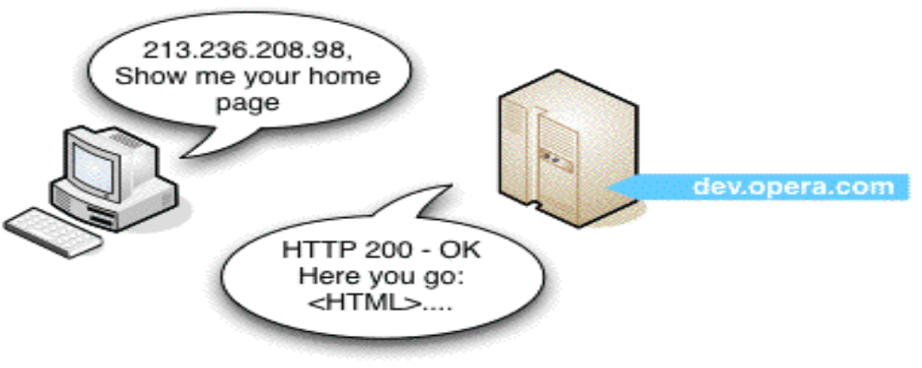
suraTze naCvenebia Semtxveva roca yvelaferi normalurad warimarTebada serveri abrunebs Sesabamis veb gverds.
Tu raime arasworad moxda, magaliTad misamarTi iqna arasworad Seyvanili, maSin miiRebT Setyobinebas Secdomis Taobaze: Error 404 "page not found" ("gverdi ver moiZebna")

Slide 6
მაშ რა ხდება კონკრეტულად?
როდესაც ბრაუზერის სამისამართე ზოლში შეგყავთ მისამართი:
ბრაუზერი მიდის DNS სერვერთან და მისგან მოიპოვებს სერვერის რეალურ(IP) მისამართს რომელზეც ვებ-გვარდია განთავსებული
ბრაუზერი უგზავნის HTTP მოთხოვნის შეტყობინებას სერვერს და თხოვს კლიენტს გაუგზავნოს ვებ გვერდის კოპიო(შევნიშნოთ რომ ეს შეტყობინებაც და სხვა ყველა მონაცემიც კლიენტსა და სერვერს შორის ინტერნეტის მეშვეობით TCP/IP პროტოკოლები კრებულის გამოყენებით იგზავნება).
სერვერი პასუხობს მოთხოვნას და თუ ყველაფერი რიგზეა კლიენტს უგზავნის შეტყობინებას "200 OK„ ან თუ მსგავსი მისამართი ვერ მოიძებნა შეტყობინებას შეცდომაზე
ბრაუზერი აწყობს ნაწილ-ნაწილ მიღებულ გვერდს მთლიან ვებ-გვერდად და უჩვენებს მომხმარებელს.

Slide 7
TCP/IP მოდელი
TCP/IP მოდელი 1970 წელს შეიქმნა და 4 განსხვავებული დონის/შრის(layer)-საგან შედგება:
Link - ფიზიკურ მოწყობილობასთან წვდომას ასახავს(მაგ: ქსელის ბარათის გამოყენება)
Internet - ასახავს მონაცემთა შეფუთვას და მათ გადაადგილებას (IP)
Transport - აღწერს თუ როგორ უნდა მოხდეს მონაცემის საწყისი წერტილიდან დანიშნულების ადგილამდე მიწოდება (TCP, UDP)
Application - აღწერს გადაცემული შეტყობინებების ფორმატის მნიშვნელობას (HTTP)

Slide 8
<!DOCTYPE> განაცხადი
<!DOCTYPE> ესმის ყველა ძირითად ბრაუზერს
განმარტება და გამოყენება
განაცხადი <!DOCTYPE> უნდა იყოს ყველაზე პირველი თქვენს html დოკუმენტში <html> ტეგის წინ.
<!DOCTYPE> განაცხადი არაა HTML ტეგი, ის წარმოადგენს ინსტრუქციას ბრაუზერისათვის, რომელიც შეეხება HTML-ის იმ ვერსიას რომელზედაც გვერდია დაწერილი: declaration is not an HTML tag; it is an instruction to the web browser about what version of HTML the page is written in.
HTML 4.01-ში <!DOCTYPE> განაცხადი შეეხება DTD(document type definition), რადგანაც HTML 4.01 გამყარებული იყო SGML(Standard Generalized Markup Language)- ზე DTD ახდენდა მარკირების ენისათვის წესების სპეციფიკაციას რათა ბრაუზერს მოეხდინა კოდის სწორად რენდირება.
HTML5 არ ემყარება SGML, შესაბამისად არ საჭიროებს მიმართვას DTD-ზე
შენიშვნა: ყოველთვის წერეთ <!DOCTYPE> თქვენს HTML დოკუმენტში, so that the browser knows what type of document to expect.
განსხვავებები HTML 4.01 და HTML5-ს შორის
შევნიშნოთ რომ<!DOCTYPE> განაცხადის 3 ვერსია არსებობს HTML 4.01. -სი ხოლო HTML5 კი მხოლოდ ერთი გვაქვს:
<!DOCTYPE html>
HTML 4.01 Strict
აქვს სახე: <!DOCTYPE HTML PUBLIC "-//W3C//DTD HTML 4.01//EN" "http://www.w3.org/TR/html4/strict.dtd">
მისი DTD შეიცავს ყველა HTML ელემენტს და ატრიბუტს, ოღონდ არ შეიცავს მოძველებულ ელემენტებს (მაგალითად ფონტს) აგრეთვე მასში არ დაიშვება Frameset-ები
HTML 4.01 Transitional
აქვს სახე <!DOCTYPE HTML PUBLIC "-//W3C//DTD HTML 4.01 Transitional//EN" "http://www.w3.org/TR/html4/loose.dtd">
მისი DTD შეიცავს ყველა HTML ელემენტს და ატრიბუტს, ოღონდ შეიცავს მოძველებულ ელემენტებს (მაგალითად ფონტს) მასში აგრეთვე არ დაიშვება Frameset-ები
HTML 4.01 Frameset
მისი DTD მსგავსია HTML 4.01 Transitional-ის, მაგრამ უშვებს ფრეიმებს. აქვს სახე:
<!DOCTYPE HTML PUBLIC "-//W3C//DTD HTML 4.01 Frameset//EN" "http://www.w3.org/TR/html4/frameset.dtd">

Slide 9
ტეგი META – მეტა ტეგები
მეტა ტეგები არის ინფორმაცია ბროუზერისთვის. ეს ტეგები თავსდება
<HEAD></HEAD> ტეგს შორის. მეტა ტეგის უმრავლესობა არ არის სავალდებულო.
კოდირების ტეგი (აუცილებელი ტეგია)
<meta http-equiv="content-type" content="text/html; charset= კოდირების სისტემის დასახელება">. (HTML 4.01-ისათვის)
მაგალითი
<meta http-equiv="content-type" content="text/html; charset=Windows-1251">
აღსანიშნავია რომ http-equiv-ის ერთერთი გამოსადეგარი მნიშვნელობაა:refresh
<meta http-equiv="refresh" content="30">
მოახდენს შიგთავსის განახლებას ყოველ 30 წამში. ამ ატრიბუტით შესაძლებელია აგრეთვე ძირითადი ფაილის წინ დამატებითი ფაილის ჩვენება:
<Meta name="Refresh" Content="წამების რაოდენობა; Url=ფაილის სახელი Htm გაფართოებით">.
მაგალითი
<Meta name="Refresh" Content="10; Url=INDEX.HTM">
დოკუმენტი INDEX.HTM ჩაიტვირთება 10 წამის შემდეგ

Slide 10
ინფორმაცია ავტორის შესახებ
<Meta name="Author" Content="avtori">
magaliTi
<Meta name="Author" Content=" მაგდა ცინცაძე">
დოკუმენტის აღწერა
აქ დაწერილი ტექსტი გამოჩნდება საძებნი სისტემის მიერ. ტექსტის სიგრძე მაქსიმუმ 200 სიმბოლოა.
<Meta name="Description" Content="აღწერა">
მაგალითი
<Meta name="Description" Content="ინტერნეტ-ტექნოლოგიები (ლექციების კურსი)">
საკვანძო სიტყვები ინფორმაციულ-საძიებო სისტემისთვის
სიის სიგრძე მაქსიმუმ 800 სიმბოლოა. სიტყვები ერთმანეთისგან გამოიყოფა მძიმით ან ინტერვალის ნიშნით
<Meta name="Keywords" Content="საკვანძო სიტყვები">
მაგალითი
<Meta name="Keywords" Content="interneti,teqnologia,leqciebi">

Slide 11
E-Mail-ის მისამართი
<Meta name="Reply-to" Content="E-Mail-ის მისამართი">
მაგალითი
<Meta name="Reply-to" Content="VINME@Rambler.ru">
საიტის შექმნის თარიღი
<Meta Name="Date" Content="თვე, დღე, წელი, დრო">
magaliTi
<Meta Name="Data" Content="May 15 2007 14:35 Am">
ტეგი LINK ხორციელდება დოკუმენტების დაკავშირება. მისი ჩაწერის სინტაქსი შემდეგია:
<LINK [REL=კავშირის ტიპი] [HREF=URL] [TYPE=დაკავშირების შინაარსი]>
მას აკვს სხვადასხვა გამოყენება (CSS-ის ჩასმა, JAVASCRIPT-ის ჩასმა, პიქტოგრამისაც)
მაგალითად როგორ გავაკეთოთ სათაურის ზოლში პიქტოგრამის ჩასმა
<link rel="icon" href="demo_icon.gif" type="image/gif„>
იმისდამიხედვით რა ტიპის სურათი გაკვთ გაქვთ TYPE-C

Slide 12
შენიშვნა!
შევნიშნოთ რომ html5-ში გამარტივებულია Charset-ის გამოცხადება. შესაბამისად გვექნება:
<!DOCTYPE html>
< html>
< head>
<meta charset="UTF-8">
< title>Title of the document</title>
< /head>
ასევე აღსანიშნავია რომ შემდეგი ელემენტები საერთოდ ამოღებულია html5-დან:
<applet>
<basefont>
<big>
<center>
<font>
<frame>
<frameset>
<noframes>
<strike>
განსხვავება HTML და XHTML-შ შორის:
HTML -ში <meta> -ტეგს არ გააჩნია დახურვის ტეგი ხოლო XHTML-ში კი ის უნდადაიხუროს

Slide 13
abzacis formatireba
<P> - tegi xsnis axal abzacs, sadac SeiZleba movaTavsoT rogorc teqsti, aseve grafikuli gamosaxuleba.
ALIGN atributis saSualebiT xdeba mdebareobis gansazRvra. am atributs SeiZleba mieniWos Semdegi mniSvnelobebi:
LEFT-marcxniv, CENTER-centri, RIGHT-marjvniv. JUSTIFY-kideebidan Tanabrad mag.: <P ALIGN=CENTER>
SeniSvna: ALIGN atributis gaCumebiT (default) mniSvnelobaa LEFT-marcxniv, e.i. Tu gvinda abzacis mar­cxniv gasworeba, maSin SegviZlia pirdapir davwerT <P>.
ატრიბუტი align მოძველებულად იქნა გამოცხადებული HTML 4.01-ში და უკვე HTML5-ი ის აღარ გვხვდება.
<BR> - tegis saSualebiT xdeba axal striqonze gadasvla. am dros ucvleli rCeba wina abzacSi mi­Ti­Te­buli mdebareoba. HTML-ში მას დახურვა არ გააჩნია, თუმცა XHTML-ში ის TviTdaxurvadi tegia
მაგ: <p>This is<br />a para<br />graph with line breaks</p>
საგულისხმოა, რომ დამხურავი ტეგი </p>-ს შემდეგ ავტომატურად გადადის შემდეგ ხაზზე, ანუ <br>-ს აკეთებს

Slide 14
<div>...</div> ით ყველაფერი ზუსტად ისევე ჩაიწერება, რომგორც <p>-ს შემთხვევაში, მხოლოდ <div>-ით:
<div align="center">...</div>
<div align="left">...</div>
<div align="right">...</div>
<div align="justify">...</div>
დაიმახსოვრეთ! პარაგრაფის შიგნით არ „შეიძლება“ სხვა პარაგრაფის და <div> ტეგის გამოყენება, ასეთი კონსტრუქცია არც იმუშავებს და თქვენც დაგაბნევთ:
<p align="right"> <p align="right">
<p>...</p> <div>...</div>
<p>...</p> <p>...</p>
<p>...</p> <div>...</div>
</p> </p>
თუმცა <div>-ს ასეთი კონსტრუქციის ”ატანა” და შესრულება შეუძლია:
<div align="right“><p>...</p><p>...</p><p>...</p></div>
მსგავსად პარაგრაფისა, div ტეგის ატრიბუტი align -იც მოძველებულად იქნა გამოცხადებული HTML 4.01-ში და უკვე HTML5-ი ის აღარ გვხვდება.

Slide 15
<BLOCKQUOTE> - tegis saSualebiT xdeba teq­stis tabulacia
მაგალითად:
<html>
<body>
Here comes a long quotation:
<blockquote>
This is a long quotation. This is a long quotation. This is a long quotation. This is a long quotation. This is a long quotation.
</blockquote>
</body>
</html>
მას გააჩნია ატრიბუტი cite, რომელიც მიუთითებს URL მისამართს ციტირებული ტექსტისა.
შენიშვნა
არსებობს განსხვავება!
HTML 4.01, the <blockquote> ტეგი წარმოადგენს დიდ ციტატას, მაშინ როდესაც HTML5-ში <blockquote> ტეგი არის უკვე ტექსტის ნაწილი რომელიც ცოტირებულია სხვა წყაროდან (სწორედ ამიტომ გაჩნდა ატრიბუტი cite)
<blockquote cite="http://www.worldwildlife.org/who/index.html">
For 50 years, WWF has been protecting the future of nature. </blockquote>

Slide 16
teqstis formatireba
FONT – tegis saSualebiT xdeba Sriftis aRwera.
am tegs gaaCnia Semdegi atributebi:
FACE – Sriftis dasaxeleba,
SIZE – zoma,
COLOR – feri.
mag.: <font size="3" color="red">This is some text!</font></p>
Sriftis gaCumebiT (default) mniSvnelobaa - Times New Roman. e.i. im SemTxvevaSi Tu ar aris miTiTebuli Sriftis dasaxeleba avtoma­turad iwereba inglisurad.
SesaZlebelia erTdroulad miuTiToT ra­mo­denime Srifti. <font face=”I Srifti, II Srifti ... ”> im SemTxveva­Si Tu momxmareblis kompiuterze ar aris dayenebuli I Srifti, web gverdis Sesabamis nawilis gamoitana moxdeba Semdegi SriftiT da. a.S. mag.: <font face=”AcadNusx, DumbaNusx”>
Sriftis zomis gaCumebiT (default) mniSvnelobaa – 3.
arsebobs zomis miTiTebis ori xerxi: absolituri <font size=4> da SedarebiTi <font size=+1>

Slide 17
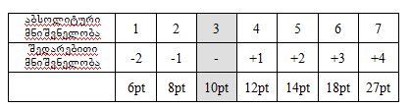
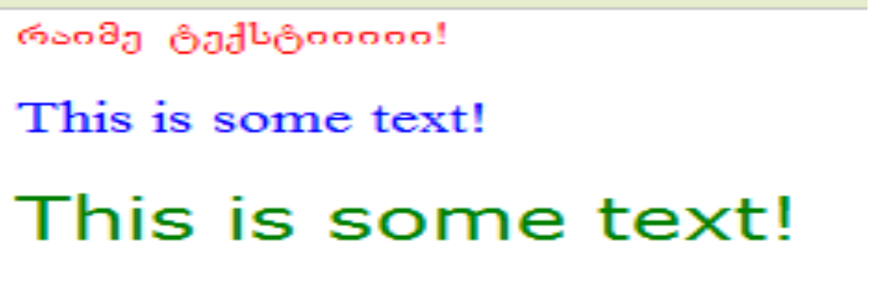
Sriftis gaCumebiT (default) mniSvnelobaa – Savi.
მაგალითად:
<html>
<body>
<p><font size="2" color="red" face="AcadNusx"> raime teqstiiiii! </font></p>
<p><font size="4" color="blue">This is some text!</font></p>
<p><font face="verdana" color="green" size="5" >This is some text!</font></p>
</body>
</html>
შედეგად გვექნება:

Slide 18
შენიშვნა!!!
<font> ტეგი თავისი ატრიბუტებით ამოღებულია HTML5-შ, შესაბამისად უნდა გამოვიყენოთ CSS მის ნაცვლად.
<font> ტეგის ელემენტები მოძველებულია HTML 4.01.,თუმცა თვითონ ტეგი მაინც გვხვდება.

Slide 19
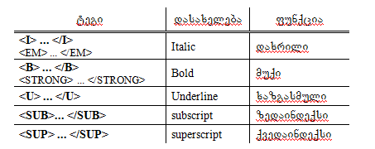
Sriftis stilebi
horizontaluri xazi
saWiroebis SemTxvevaSi web gverdis horizon­ta­luri gayofa SesaZlebelia `horizontaluri xazis~ gamoyenebiT, romlis aRwera xdeba <HR> - Horizontal rule tegiT, romelic aseve დაუხურავ tegs warmoadgens. SesaZlebelia xazis zomebis miTiTeba Semdegi atributebis daxmarebiT:
SIZE - xazis sisqe; WIDTH – xazis sigrZe. ALIGN - mdebareoba
NOSHADE - Crdilis moSoreba, mkveTrs xdis COLOR – axali Taobis brauzerebi aqvT am atributis mxardaWera.
შევნიშნოთ რომ ატრიბუტები მოძველებულად იქნა გამოცხადებული HTML4-ში ხოლო 5-იდან საერთოდ ამოღებულია.

Slide 20
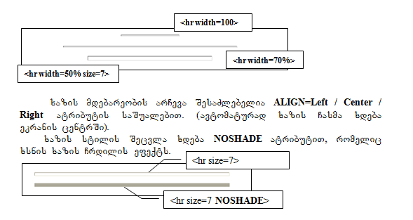
gamoiyeneba xazis sigrZis miTiTebis ori varianti:
ricxviTi mniSvneloba, romelic mieTiTeba piqselebSi (1 Pixel = 1 wertili ekranze).
procentuli mniSvneloba (%), romelic miuTiTebs ekranis ra nawili daikavos xazma.

Slide 21
madloba yuradRebisaTvis!

